Slide 1

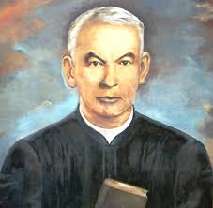
Szkoła Podstawowa
im. Księdza Stanisława Sudoła
w Wiązownicy

Slide 2


Szkoła Podstawowa
im. Księdza Stanisława Sudoła
w Wiązownicy

